Slide 1
Dinî yorumlarla ilgili bazı kavramları

Slide 2
Neler öğreneceğiz?
Dinî yorumlarla ilgili bazı kavramları değerlendirir.

Slide 3
http://youtube.com/watch?v=_SHWwYlSYwg

Slide 4
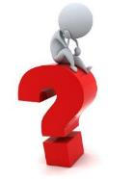
Mezhep
Fırka
Fıkıh
İtikat
Bu kavramlardan bildikleriniz var mı?

Slide 5
MEZHEP
Gitmek, gidecek yer ve yol, görüş, tutum
MEZHEP
İslam düşüncesinde siyasi, sosyal, kültürel, ekonomik, coğrafi vb. sebeplerle ortaya çıkan belli yorumlar veya kişiler etrafındaki sistematik gruplaşmalara denir.

Slide 6
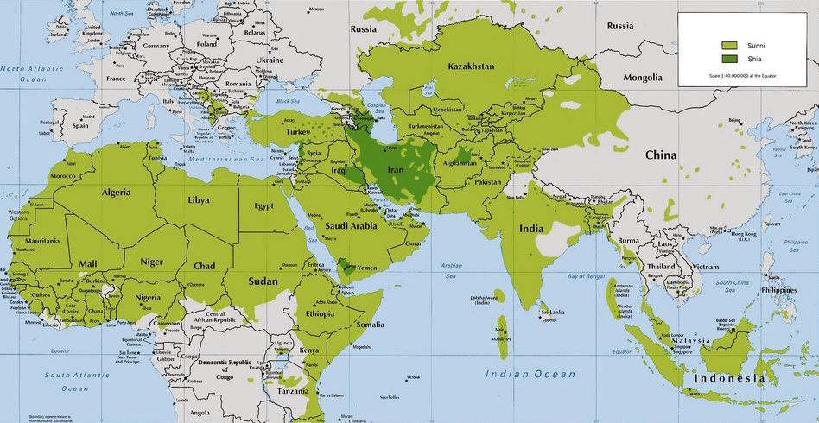
Peygamber Efendimizin (s.a.v.) vefatından sonra İslam'ın farklı coğrafyalarda yayılması üzerine ortaya yeni problemler çıktı.

Slide 7
Bu problemlere İslâm alimleri Kur’ân ve sünnetten hareketle çözüm üretmek için fikirlerini söylediler, bazılarını da kitaplara yazdılar.
İşte bu fikirler ve kitaplar bir araya getirilerek sistematik ve tutarlı bir şekilde mezhepler ortaya çıktı.

Slide 8
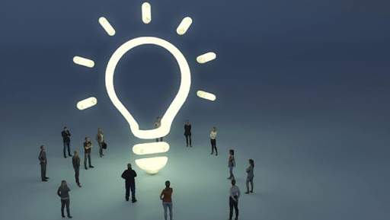
FIRKA
Ayırmak, bölmek, değişmek, bölünmek, muhalif olmak, grup, topluluk.
FIRKA
İnanç ve siyasi amaçlarla meydana gelmiş fikirler ve şahıslar etrafındaki gruplaşmalara denir.
Mezhep daha genel fırka daha özel bir kavramdır.

Slide 9
FIKIH
Bir şeyi bilmek, iyi ve tam anlamak, derinlemesine kavramak, kavrayış
FIKIH
Kişinin günlük hayatta ve ahirette yararına ve zararına olacak şeyleri bilmesine denir. Fakih, fukaha, fıkhi bilgi ve fıkhi mezhepler bu kavramla yakın alakalıdır.
Fıkıh, inananların Yüce Allah’a, insanlara ve diğer varlıklara karşı hak ve sorumluluklarını ayrıntılı biçimde inceleyen ilim dalına da denir.

Slide 10
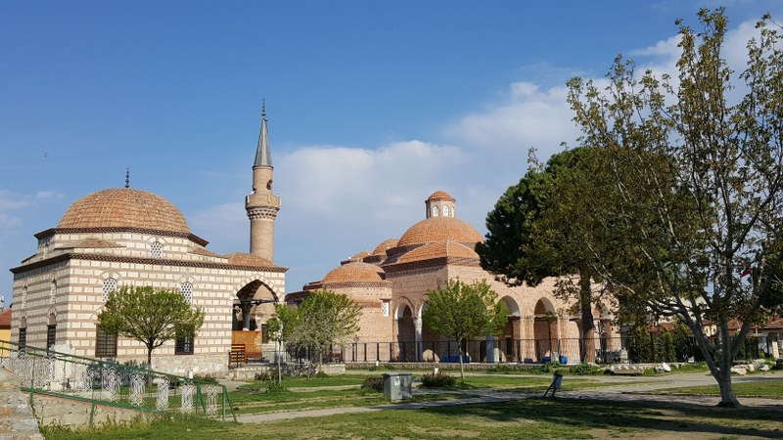
İTİKAD
Bağlanmak, bir şeye gönülden inanmak, gönülden benimsemek
İTİKAD
Dünya ve ahirette insanın mutlu olabilmesi için Yüce Allah’ın (c.c.) gönderdiği emir ve yasakların hepsine kesin bir dille inanmaya denir. İtikadi Mezhepler bu kavramla alakalıdır.

Slide 11
KELAM
İslam’ın inanç esasları ve bunlarla ilgili gruplaşmaları inceleyen ilim dalına denir.
KELAM
İman konularını akli yöntemlerle destekleyen ve karşı fikirleri eleştirip cevaplandıran ilme denir.

Slide 12
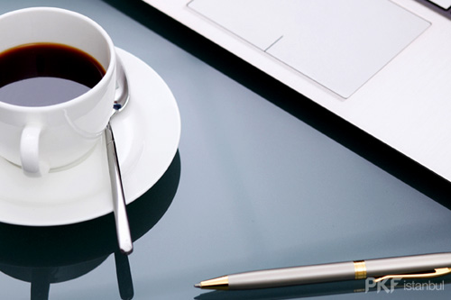
Dini yorumlamak uzmanlık ve yöntem gerektiren bir iştir. Herkes kafasına göre dini yorumlayamaz. Kuran, sünnet, tarih, fıkıh vs. bilmek gerekir.

Slide 13
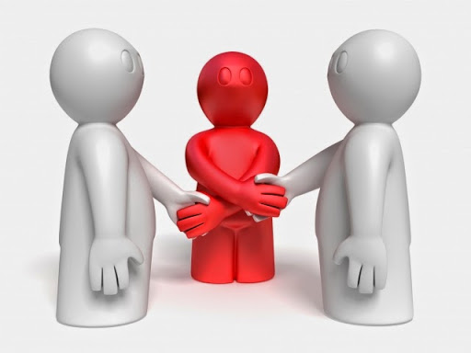
Dini yorumlama biçimleri olan mezheplere müntesip olanların hepsi Müslümandır. Çünkü onların ayrıştıkları noktalar asılda değil ayrıntıdadır.

Slide 14
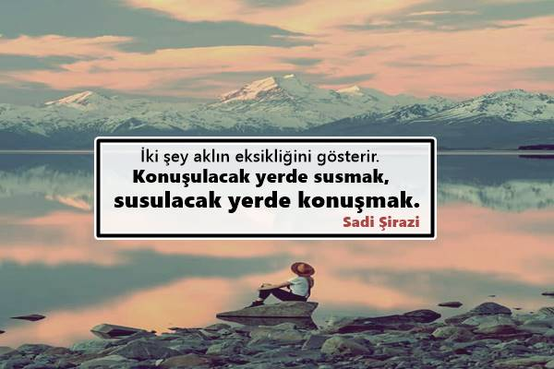
Uzman olmadıkları halde din hakkında konuşanların yaptıkları yanlışlar asla İslam’a mal edilemez. Sadece yorum sahibini bağlar.

Slide 15
Din hakkında yanılmaktan ve insanları yanıltmaktan sana sığınırız…
Bizleri muhafaza eyle Allah’ım…

Slide 16
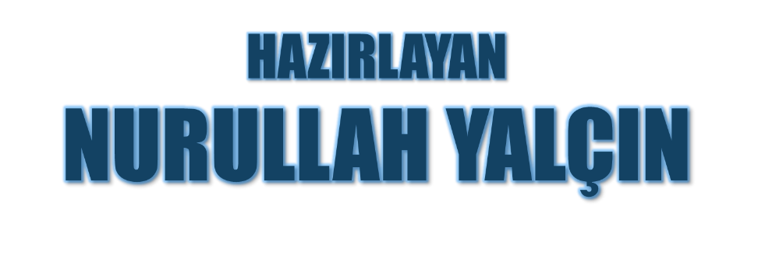
21.03.2020
Tekirdağ/Çerkezköy

